Slide 1
НАРОДЫ
ХАБАРОВСКОГО КРАЯ в исследованиях В.К. Арсеньева

Slide 2
НАРОДЫ
ХАБАРОВСКОГО КРАЯ в исследованиях В.К. Арсеньева

Slide 3
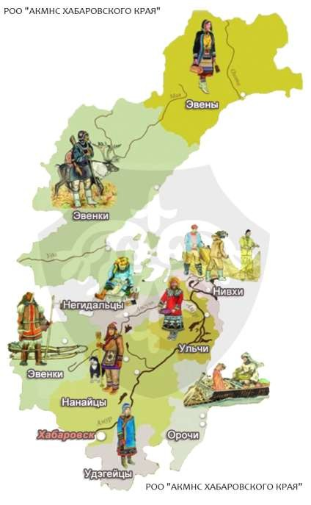
На территории современного Хабаровского края на
сегодняшний день проживают представители 8 национальностей исконно коренных народов Севера и Дальнего Востока:
Нанайцы
Нивхи
Негидальцы
Орочи
Удэгейцы
Ульчи
Эвенки
Эвены

Slide 4
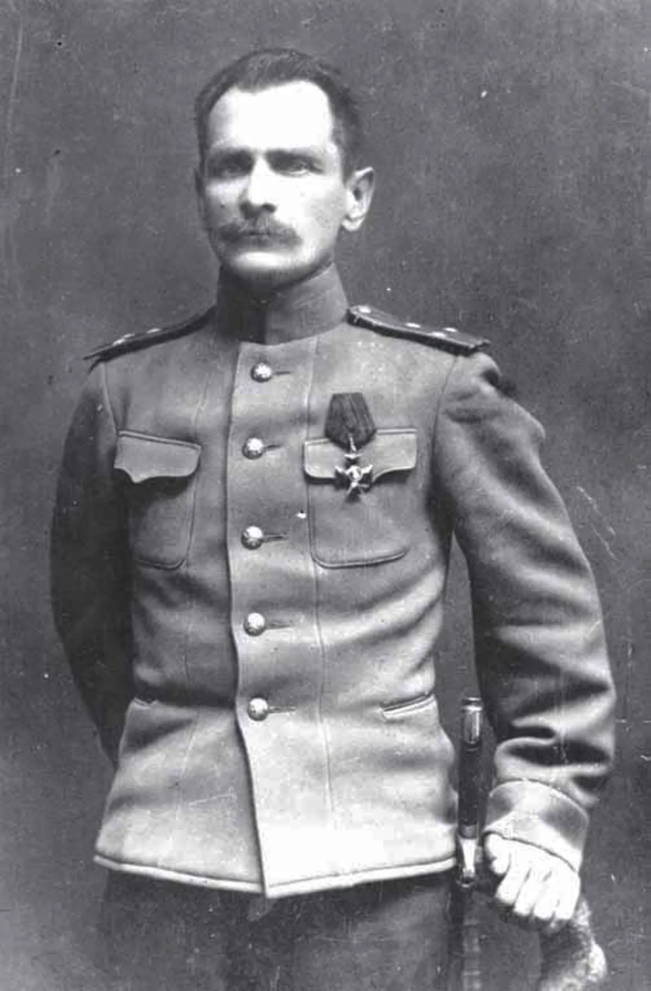
За 30 лет экспедиций Владимир Арсеньев заполнил белые пятна на карте Дальнего Востока,﻿ рассказал миру о населяющих эту территорию народах. На собранные им сведения до сих пор опираются этнографы, биологи, гидрографы, геологи, археологи и просто путешественники, открывающие для себя дикий и прекрасный Амурский край.
В. К. Арсеньев

Slide 5
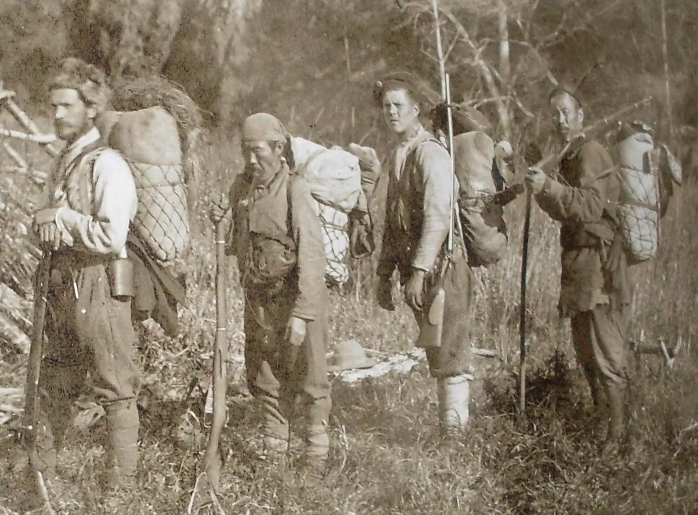
Основным направлением исследований Арсеньева была этнография и археология. На протяжении тридцати лет Арсеньев занимался изучением коренных народов Дальнего Востока, главным образом удэгейцев. Одним из наиболее известных путешествий Арсеньева была его экспедиция в Приморский и Уссурийский края в 1902 году. В ходе этой экспедиции он встретился с местными племенами коренных народов Дальнего Востока, такими как ульчи, нанайцы. Он беседовал с местными жителями, изучал их язык, обычаи и традиции, а также собирал предметы быта и искусства, которые позволяли лучше понять и сохранить культурное наследие этих народов.
Также он исследовал природу и географию региона. Изучал местную флору и фауну, собирал образцы растений и животных, делал подробные наблюдения и записи о природных особенностях региона.

Slide 6
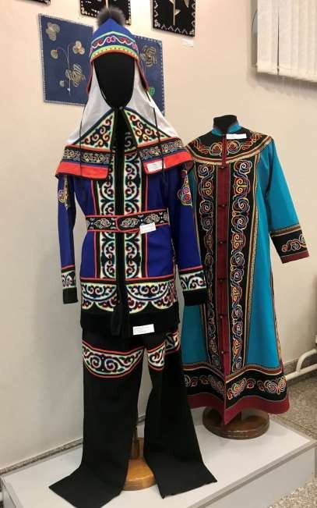
hat
Самоназвание — нанай, нани, («местный, здешний
человек»). В некоторых территориальных группах бытовали такие самоназвания,
как килэ, акани, хэденай и др. Старое название нанайцев — гольды. По данным
Всероссийской переписи населения 2010 года численность нанайцев в
Хабаровском крае составляет
– 11 009 чел.
dr ess
shirt
trousers

Slide 7
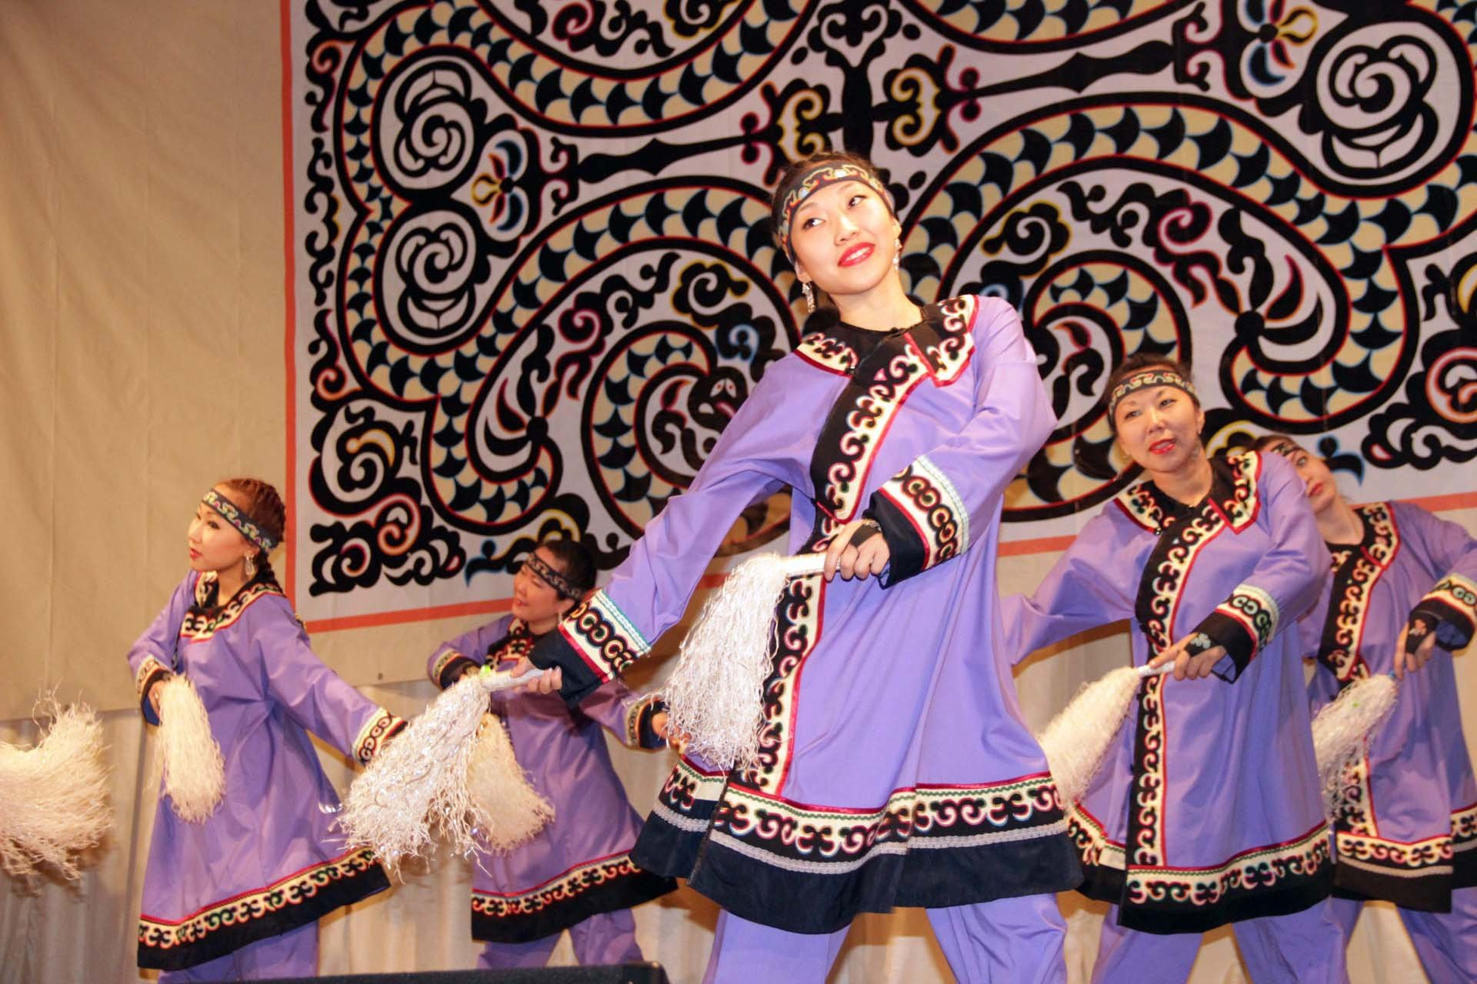
Обувь и одежду нанайцы изготавливали из волокон крапивы и конопли, рыбьей кожи, шкур животных. Для нарядной одежды использовали шелк и парчу. Повседневные вещи шили из простых тканей. Традиционная одежда этого народа состоит из штанов, халата кимонообразной формы с запахом на правую сторону, невысокой обуви и наговиц. Мужской халат шили выше колен, чтобы не мешал при ходьбе. В летнее время вместо халата надевали короткую безрукавку кандял. В качестве головного убора мужчины носили берестяную шляпу конической формы из пропаренного куска бересты. Зимой носили меховую шапку элдумэпсэ. Пошитая из рыбьей кожи обувь очень теплая и называется согбома ота. Обувь из обработанных шкур животных носит название нантама ота.

Slide 8
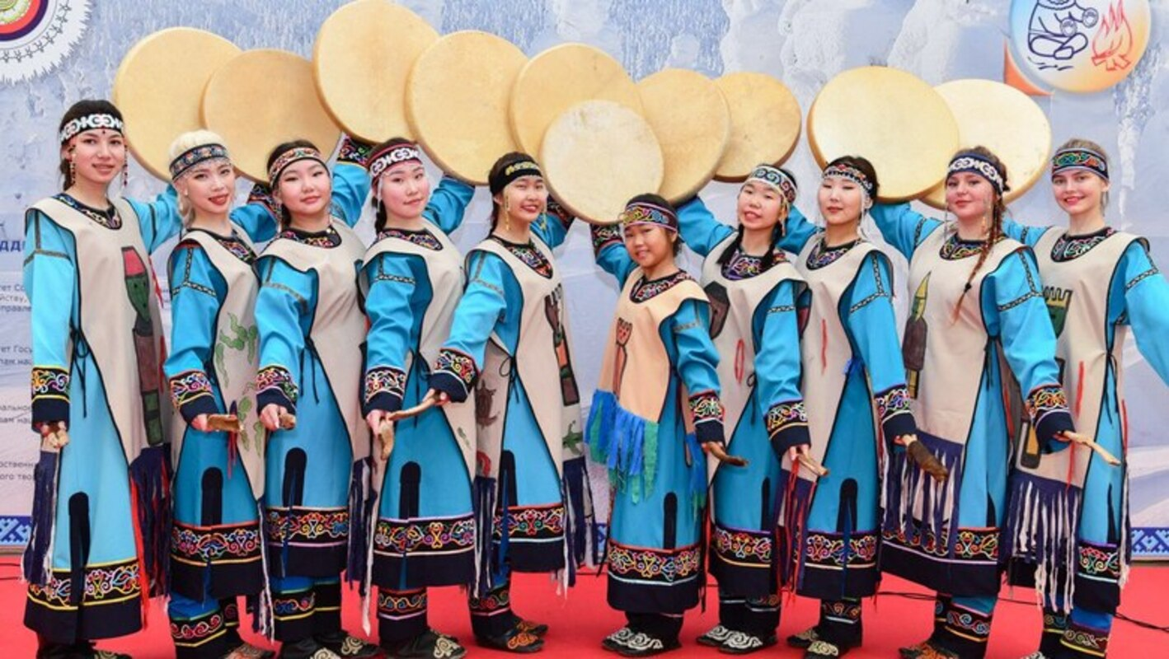
Повседневная одежда нанайских женщин отличается некоторыми особенностями. Халат был длиннее мужского. Штаны носили двух типов: для незамужних они выкраивались с нагрудником, закрывающим грудь, который стягивался на поясе шнурком. Штаны для замужних тоже были с нагрудником, но он закрывал только нижнюю часть груди, чтобы женщине было удобно кормить грудью детей. Для работы у нанайцев была отдельная одежда, которая отличалась практичностью и прочностью.

Slide 9
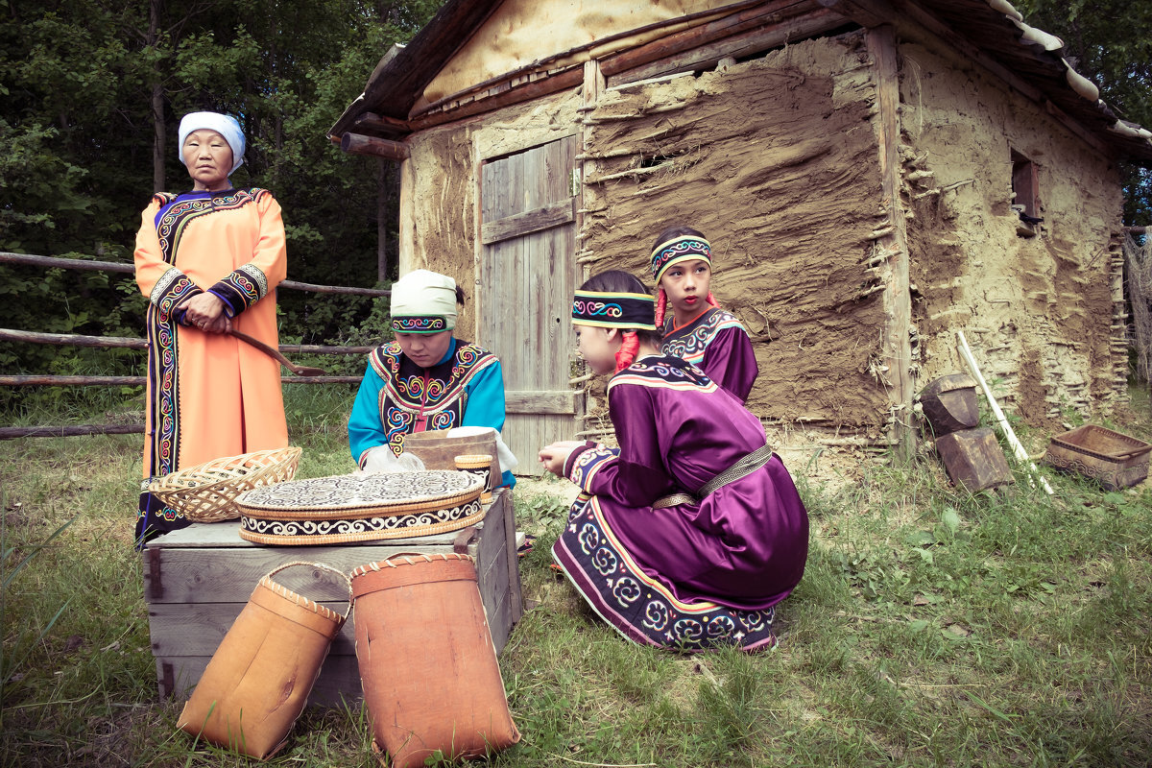
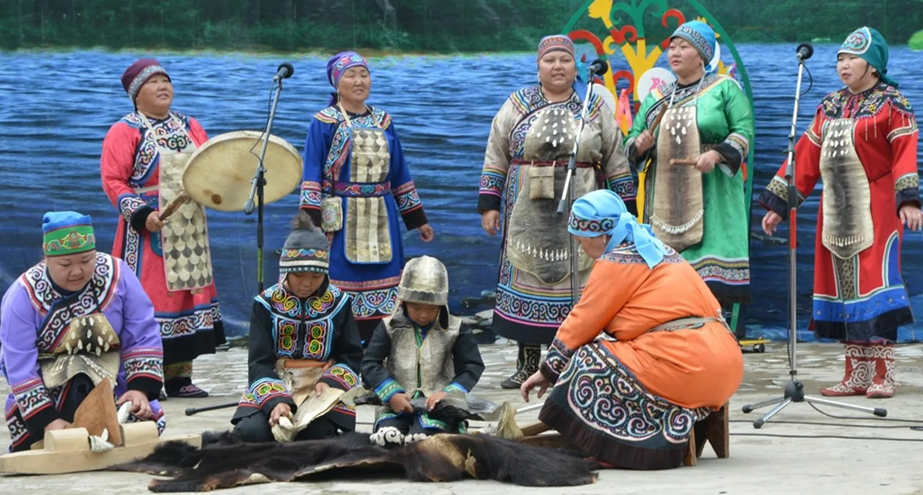
Из всех хозяйственных занятий самым важным было рыболовство. У нанайцев были высокоспециализированные орудия для этого промысла. Охота раньше занимала одно из основных мест в хозяйстве, но к 19 веку уже не была столь значительной. Охотились ради мяса и меха. На копытных охотились с помощью ямы-ловушки и засек, использовали самострелы. Для охоты на медведя делали петли из толстой шкуры лося и применяли копье гиду.

Slide 10
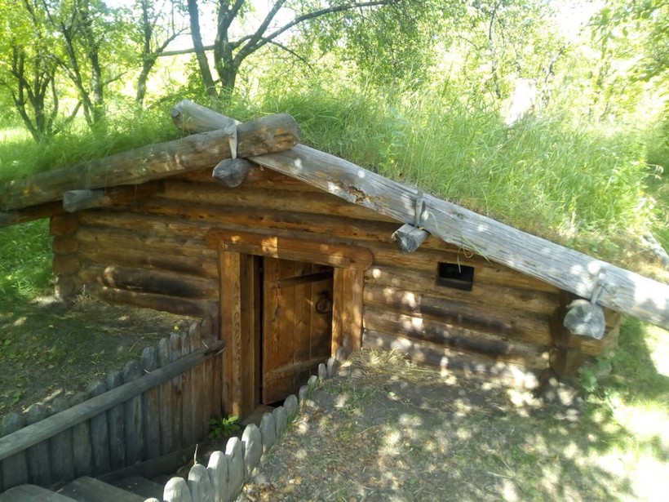
У нанайцев существует 2 типа поселений: сезонные и постоянные. При постройке жилища было важно расположить его неподалеку от источника воды: реки или озера. Самый древний вид жилища этого народа — землянка серома и полуземлянка хурбу. Землянки строили на откосе берега и обрывах террас.

Slide 11
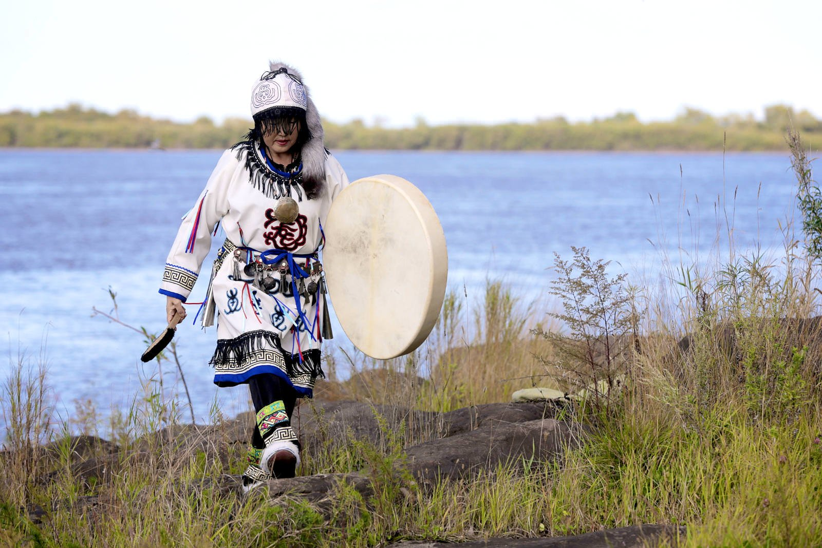
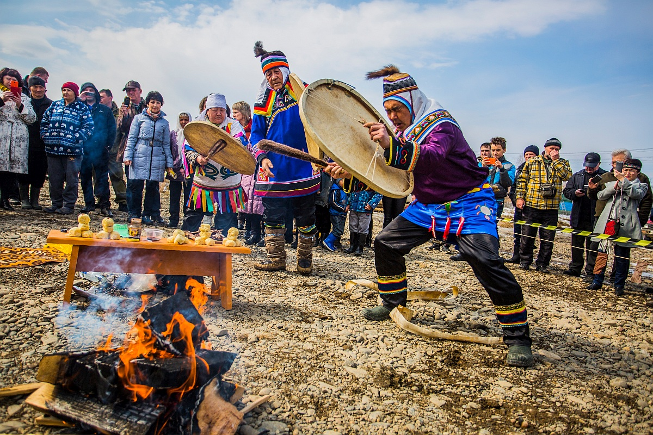
Издавна традиционным верованием нанайцев был шаманизм. Они одухотворяли и одушевляли силы природы, верили в гармонию отношений между природой и человеком. Основой верования нанайцев были анимистические представления, которые сочетались с магией, фетишизмом и тотемизмом. Они верили, что в тайге, на небе, земле и в воде живут духи, влияющие на судьбы и жизни людей. Нанайцы изготавливали фигурки духов, которые играли важную роль в религиозных обрядах.
Мировоззрение нанайцев делилось на три сферы:
верхняя — небесный мир
средняя — земной мир
нижняя — подземный мир.

Slide 12
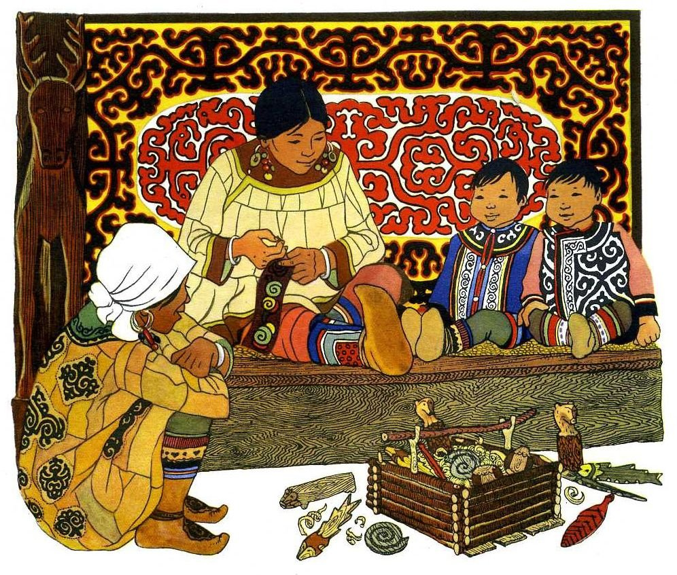
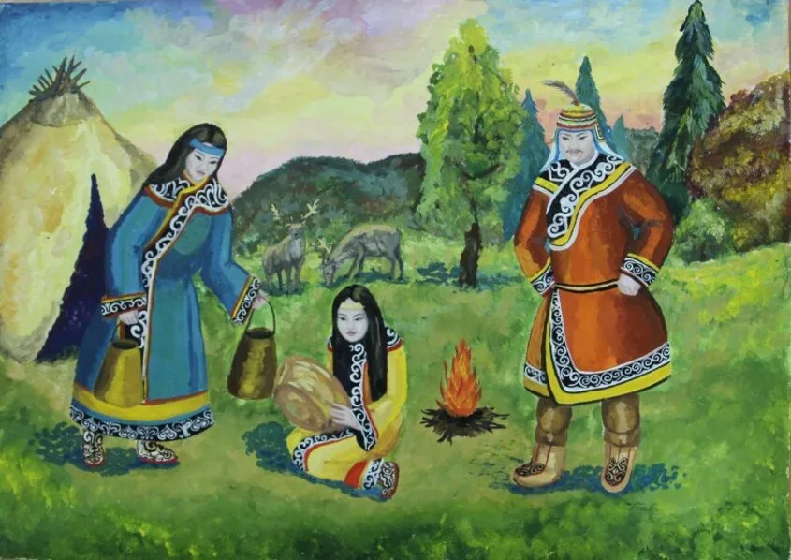
У нанайцев богатое и разнообразное устное народное творчество. Основные фольклорные жанры:
тэлунгу — мифологический рассказ или миф, легенда, предание;
сиохор — сказка, заимствованная у других народов;
нингман — волшебная сказка, сказка-миф;
деуруэн — приговорки, скороговорки;
намбокан — загадки, шаманские песнопения, плачи, песни дярин.

Slide 13
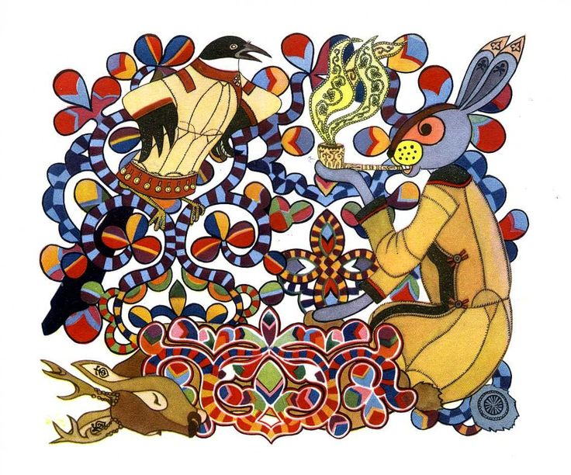
Нанайская сказка «Заяц и сорока»

